Slide 1

第八章 装配图
§8-1 装配图的内容
§8-2 装配图的表达
§8-3 装配图的尺寸标注、零件编号、技术要求
§8-4 装配结构的合理性
§8-5 装配图读图

Slide 2
§8-1 装配图的内容
一、什么是装配图
二、装配图的作用
三、装配图的内容

Slide 3
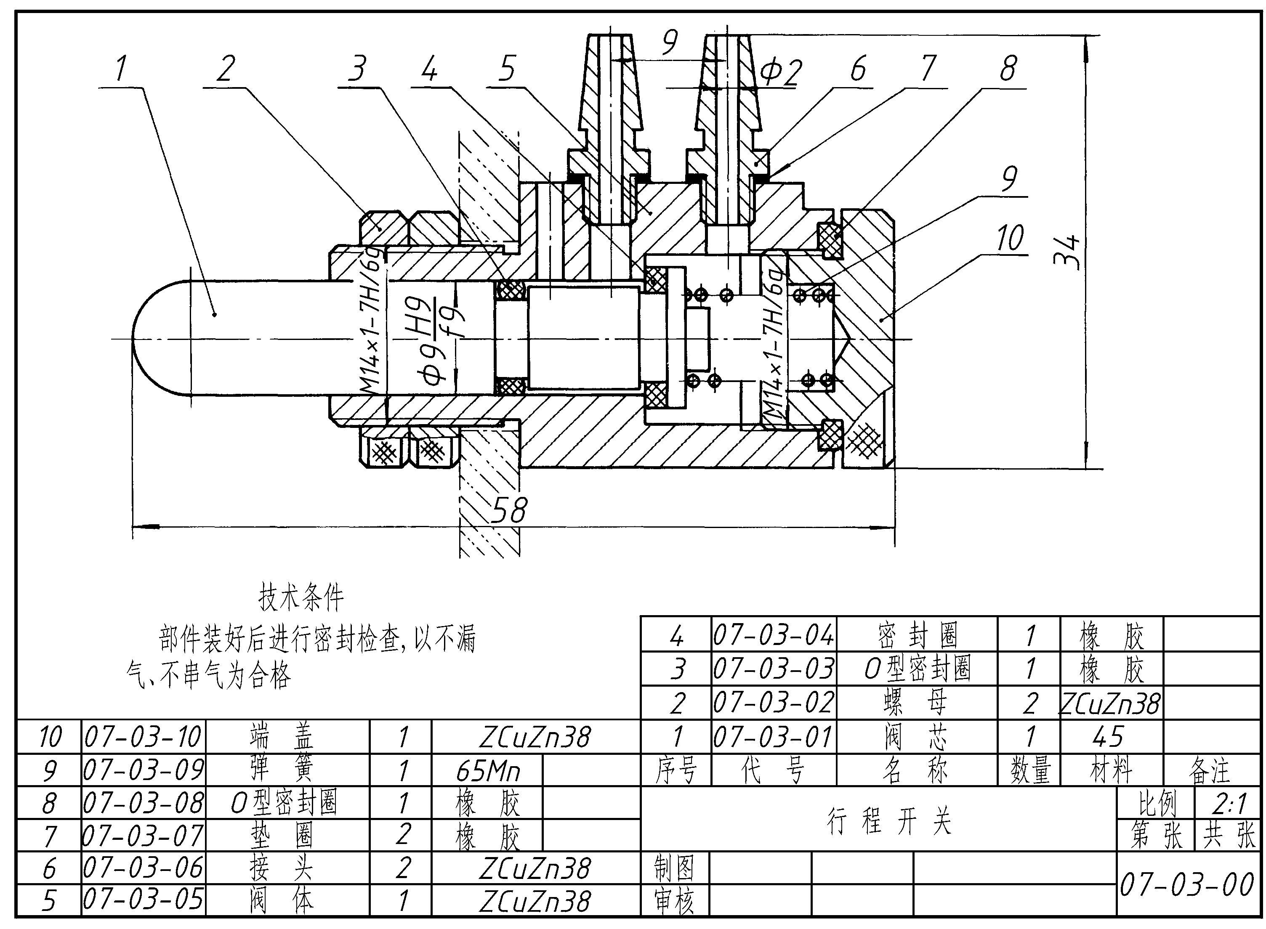
一、什么是装配图
用以表达机器（或部件）的图样称为装配图。
在设计过程中，一般是根据使用要求先画装配图，再根据装配图设计和绘制零件图。

Slide 4
二、装配图的作用
装配图表达了机器（或部件）的工作原理、性能要求、零件间的装配关系和零件的主要结构形状，以及在装配、检验、安装时所需要的尺寸数据和技术要求。

Slide 5
三、装配图的内容
1.一组视图 装配图的视图是表示装配体的工作原理、结构特点、零件之间相互位置及装配连接关系等。
2.几种尺寸 装配图上标注的尺寸是表示装配体性能规格、装配、安装、总体大小及有关尺寸等。
3.技术要求 技术要求主要说明部件在装配、检验、调试中应达到的技术指标。
4.零件编号、明细栏和标题栏 用来说明部件中各零件名称、代号、材料、数量以及部件名称、图样比例、制图、审核人员的签名等。

Slide 6
几种尺寸
技术要求
一组视图
明细栏
标题栏

Slide 7

本节结束

Slide 8
§8-2 装配图的表达
一、基本规定
二、特殊画法
1.假想画法
2.简化画法
3.夸大画法

Slide 9

一、基本表达规定
1.用一条粗实线表达相邻两零件的接触面和配合面；
用两条粗实线表达不接触表面和非配合表面
两面接触
两面配合
不接触表面

Slide 10
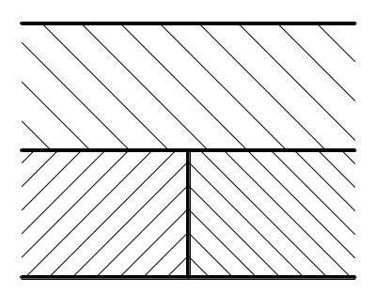
2.两个或两个以上金属表面相互邻接时，剖面线的倾斜方向
应当相反，或方向相同而间隔错开、稀密度不等。
密度不同
方向相反

Slide 11
3.同一个零件，在各视图中，其剖面线的方向和间隔必须
一致。
同一零件剖面线方向一致

Slide 12
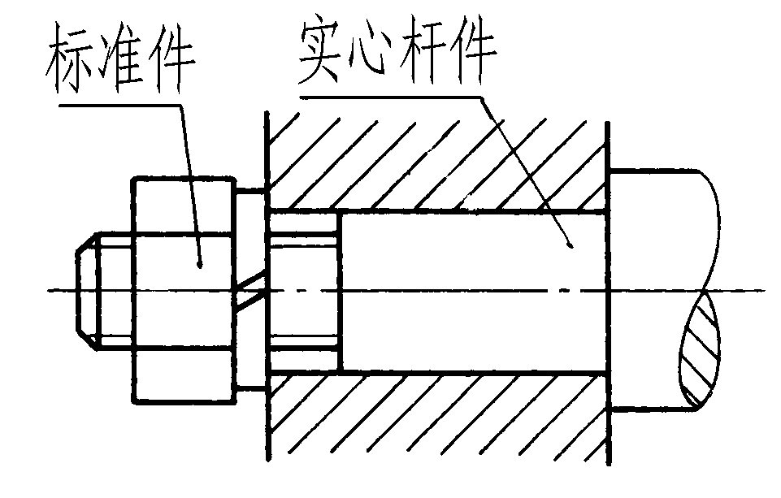
4.当剖切平面通过螺钉、螺母、垫圈、键、销等标准连接件和轴、手柄、连杆等实心件的轴线或纵向对称面时，这些零件按不剖画。
标准件按不剖画
实心杆件按不剖画

Slide 13
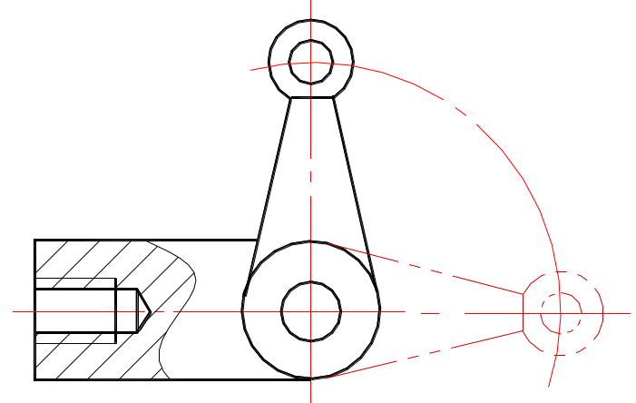
二、特殊表达
1.假想表达
表示零件
的运动范
围或极限
位置

Slide 14
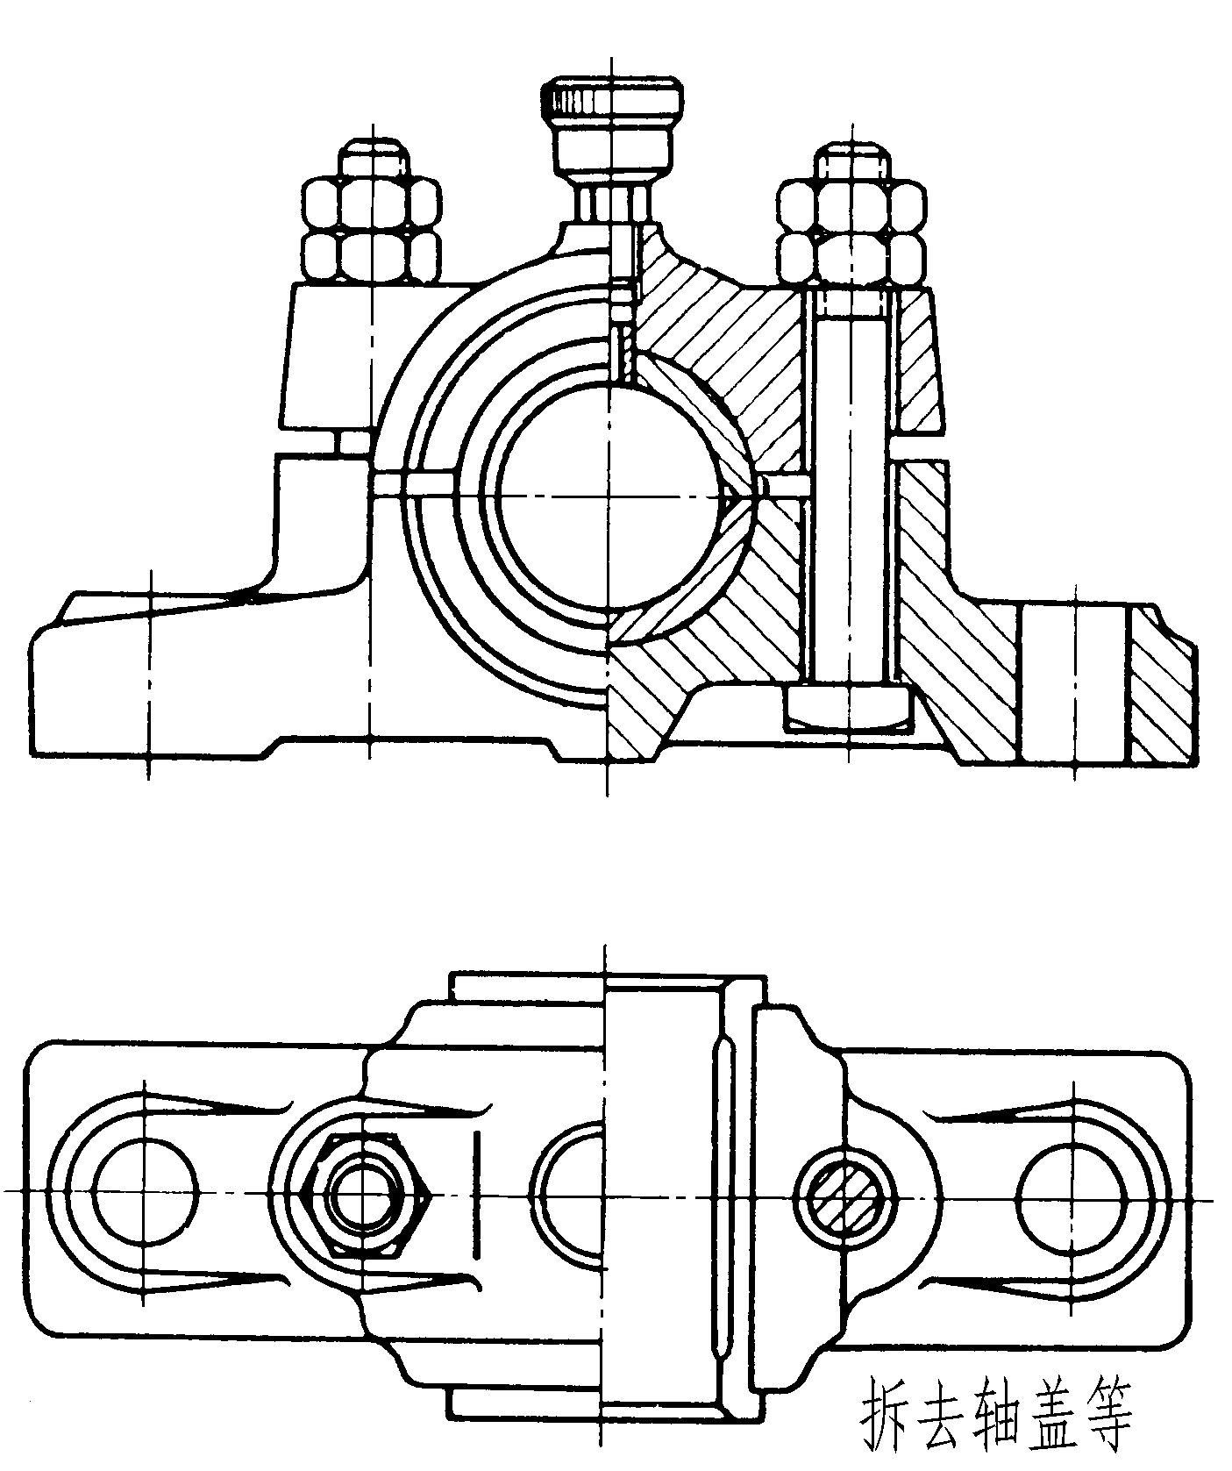
2.简化表达
1） 沿零件结合面的剖切画法
假想沿某些零件的结合面剖切，绘出其图形，以表达装配体内部零件间的装配情况。
拆去上盖
沿轴承盖与轴承座的结合面剖开，拆去上面部分，以表达轴瓦与轴承座的装配情况。

Slide 15
2）滚动轴承、螺栓连接等可采用简化画法
滚动轴承简化
螺栓用中心线代替

Slide 16
3.夸大表达
垫片采用夸大画法

Slide 17
本节应掌握的主要内容：
1. 装配图的基本表达。
2. 装配图的假想表达、简化表达、
夸大表达。

Slide 18
§8-3 装配图的尺寸标注、零件
编号、明细表及技术要求
一、尺寸标注
二、序号编排
三、标题栏和明细表
四、技术要求

Slide 19
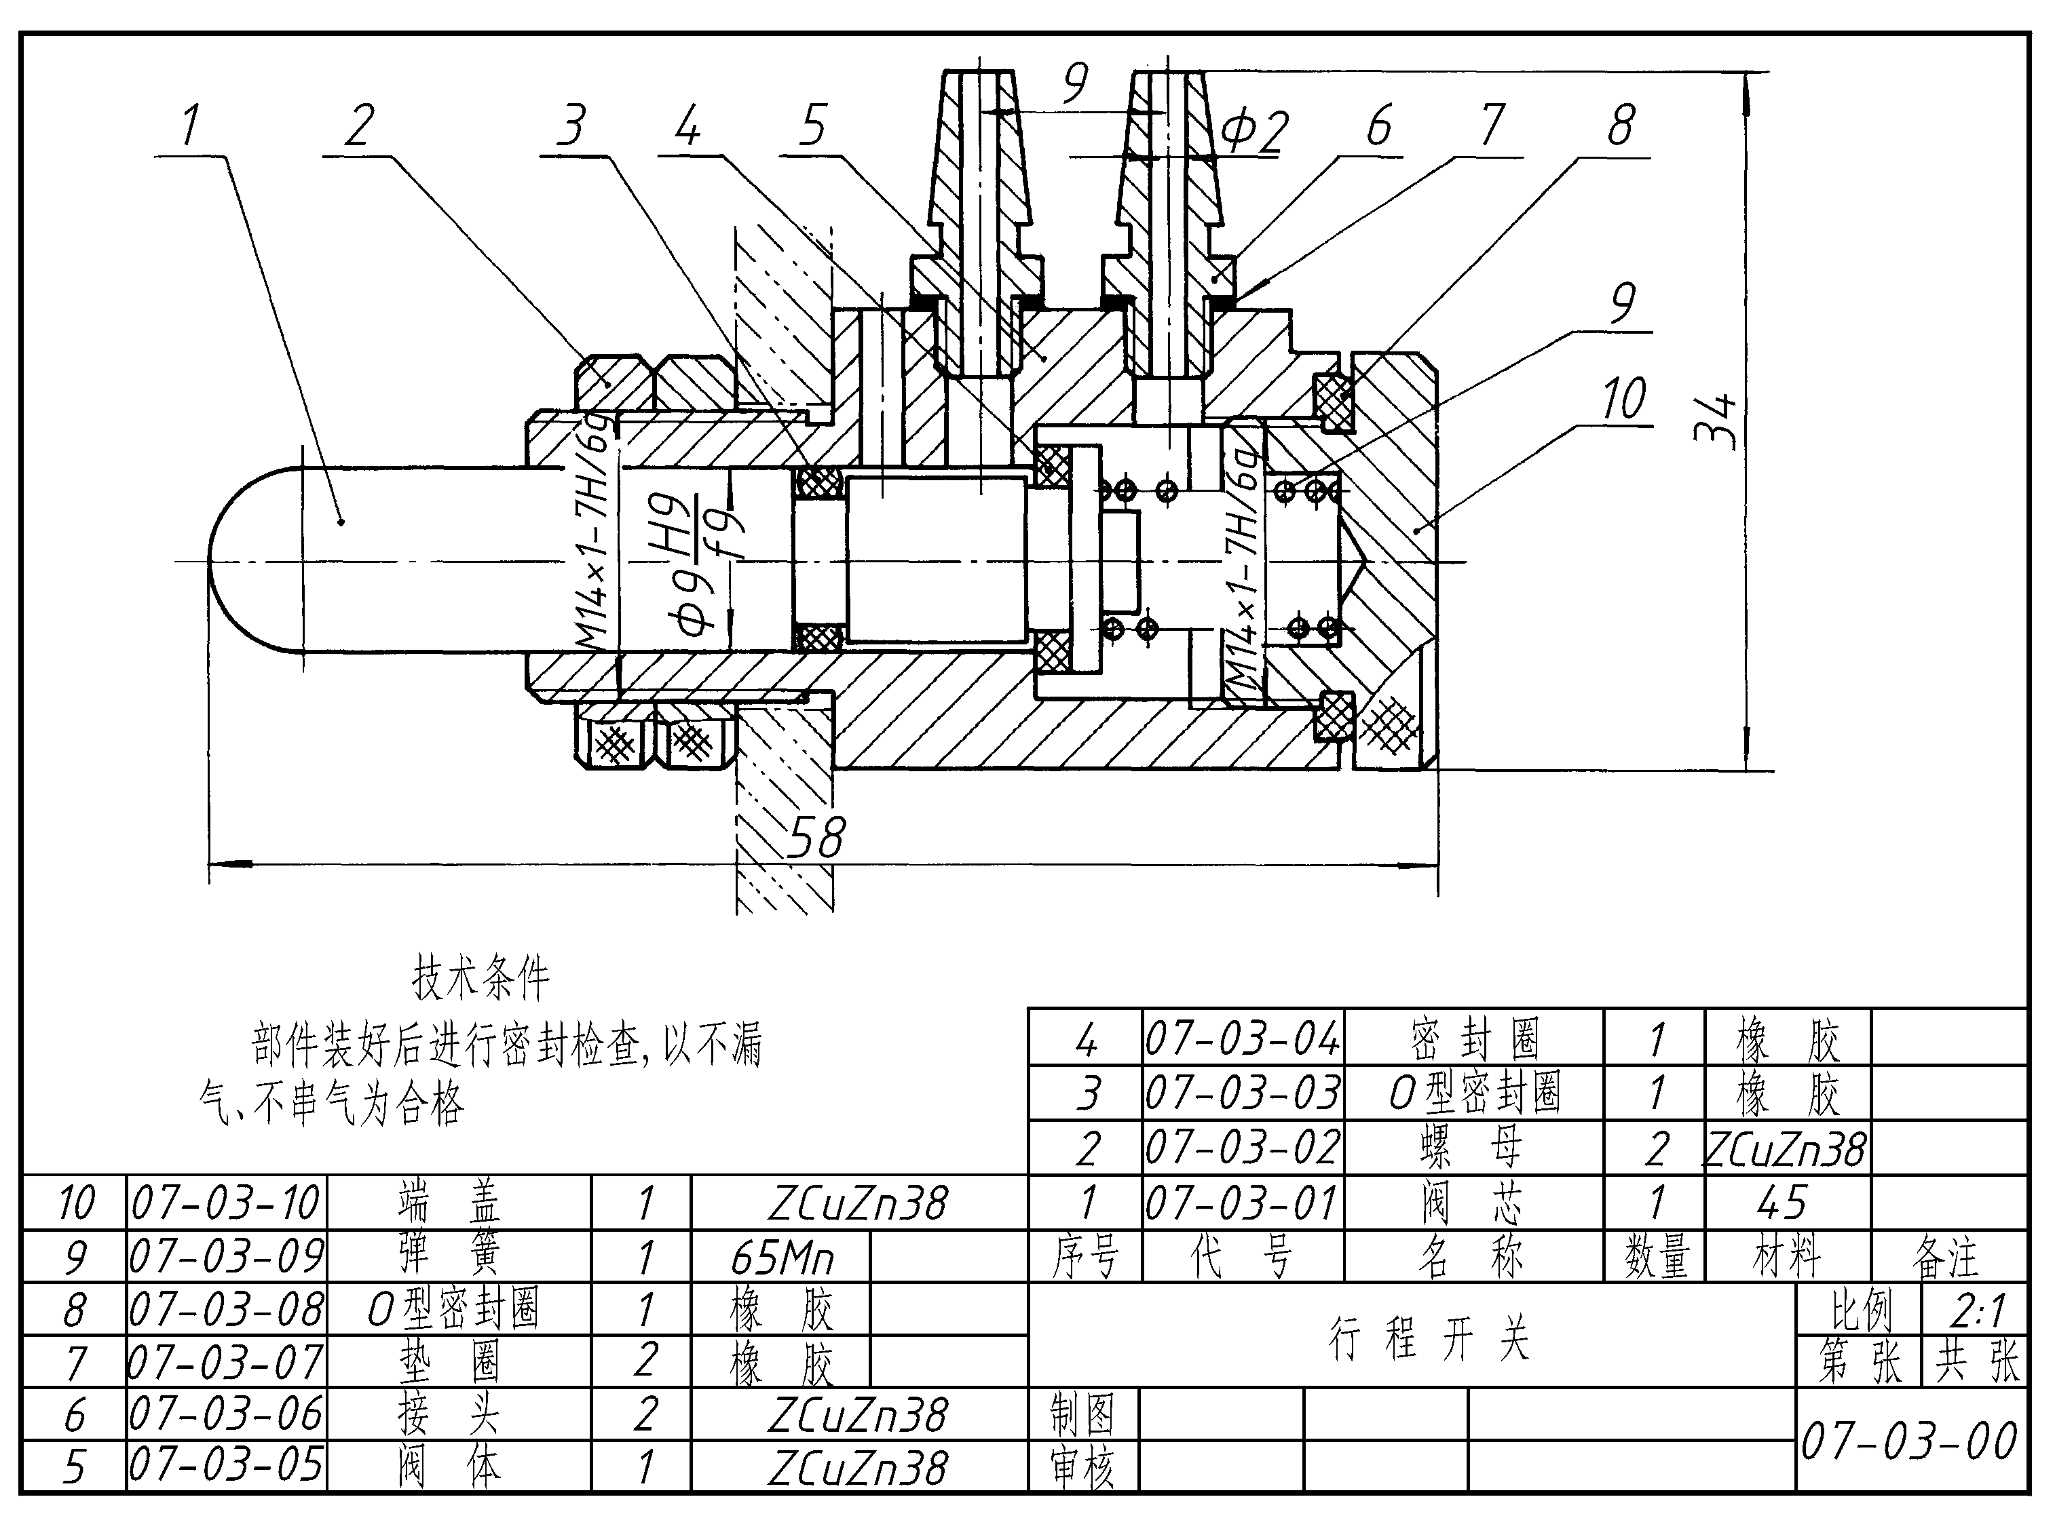
一、尺寸标注
性能尺寸
装配图中应标注出必要的尺寸:性能尺寸；装配尺寸；外形尺寸；安装尺寸；其它重要尺寸。
装配尺寸
外形尺寸

Slide 20
二、序号编排
1.一般的标注形式
始端为一
黑点，当不宜画
圆点时可画箭头
末端为序号
注在图形外边
指引线用
细实线画出
6
1
2
3
8

Slide 21
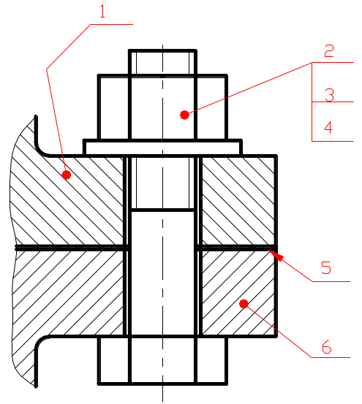
特殊情况下指
引线允许转折一次
一组连接件
可画一条指引线

Slide 22
本节结束

Slide 23
§8-4 装配结构的合理性
画部件装配图时，必须根据装配工艺的要求考虑部件结构的合理性，不合理的结构不仅影响装配性能和精度的设计要求，而且给装配、修理、操作带来困难。

Slide 24
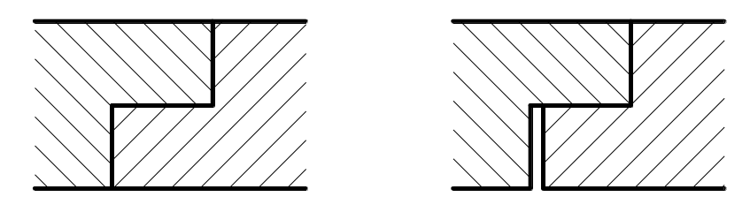

1. 两个零件在同一个方向上，只能有一个接触面或配合面
接触
接触
接触
不接触
错误
正确
哪一个正确 ？

Slide 25
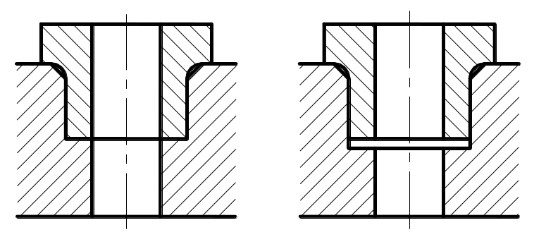
接触
接触
接触
不接触
错误
正确

Slide 26
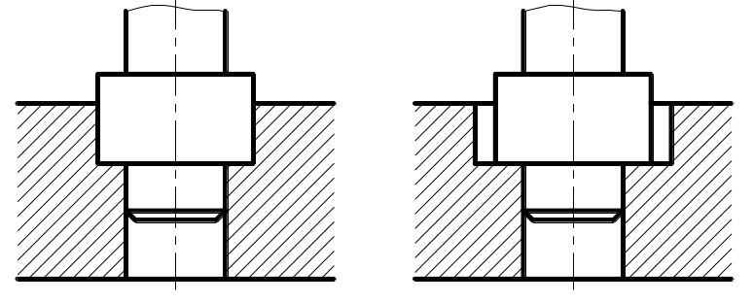
不配合
配合
错误
正确

Slide 27
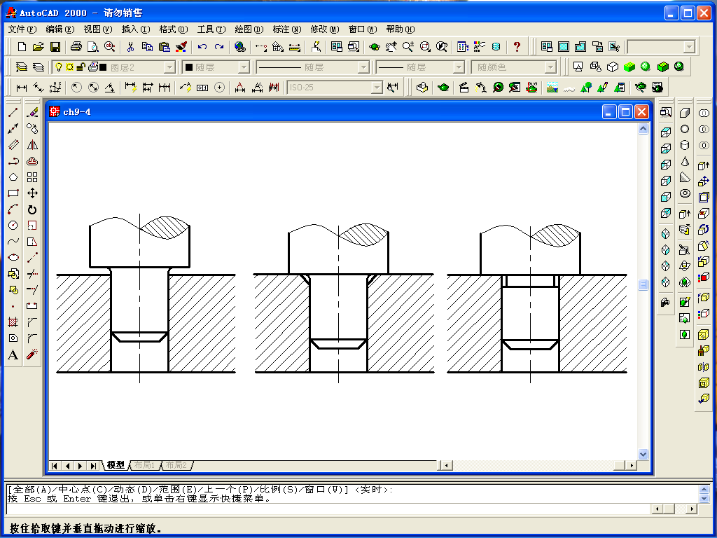
2. 接触面拐角结构
解决办法？
孔边倒角
端面无法靠紧
轴颈切槽
错误
正确
正确

Slide 28
小结：
零件设计时必须认真考虑在制造过程中有利于加工和装配，即使加工和装配易于进行，又使加工和装配易于达到质量要求。

Slide 29
本节结束

